Slide 1
Okulumuzda Uyulması Gereken Kurallar

Slide 2
Okul Kuralları
Okula zamanında gelinir.
2. Koridorlarda koşmadan yürünür, gürültü yapılmaz.
3. Tuvaletler temiz tutulur, musluklar açık bırakılmaz.
4. Teneffüslerde okul bahçesinin dışına çıkılmaz.
5. Öğretmenlerin ve yöneticilerin uyarıları dikkate alınır.
6. Okul çevresi temiz tutulur, doğa korunur.

Slide 3
7. Derslikler ile Okuldaki tüm kapalı ve açık alanlar gibi ortak kullanım alanlarında yemek artığı çöp ve atık bırakılmaz. Öğrenci bunları en yakın çöp kutusuna atmakla yükümlüdür.
8. Öğrenciler küfür içeren sözler kullanamazlar, birbirlerine fiziksel zarar verici harekette bulunmazlar, kavga edemezler, birbirlerine ve öğretmenlerine görgü kuralları içinde hitap ederler.

Slide 4
9. Öğrenciler Okulda yapılan etkinliklere ve törenlere katılmak, bu etkinlikler sırasında görgü kurallarına ve etkinliğin özel kurallarına uygun davranmak zorundadırlar.
10.Her öğrenci bayrak törenlerinde kendi dersliği için ayrılan yerde düzgün olarak sıra olmak, sessiz olarak komut verilmesini beklemek ve İstiklal Marşı’nı yüksek sesle söylemek zorundadır.
11.Öğrenciler Okula ait malzeme ve diğer Okul eşyalarını korumak ve zarar vermemekle yükümlüdürler

Slide 5
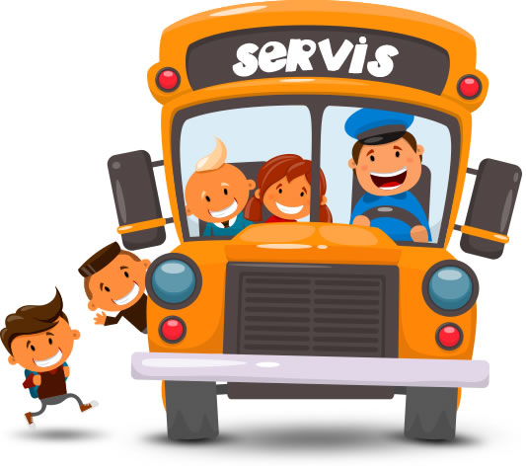
12.Öğrenciler kütüphanede, çoklu ortam odasında, laboratuarlarında, bilgisayar odasında, spor salonunda ve atölyelerde vb. kendi dersliklerinin dışındaki eğitim ortamlarında, bulundukları yerin özel kurallarına uyarlar.
13.Ulaşımını servisle yapan öğrenciler servis kurallarına uyarlar.
13.a) Sabahları servis gelmeden önce hazır olmalı, servisleri bekletmemeliyiz.
13.b) Servise bindiğimizde “Günaydın” diyerek arkadaşlarımızı selamlamalıyız.
13.c) Servis aracı hareket ettiğinde hiçbir şekilde servis camlarını açmamalıyız.

Slide 6
13.d) Araç hareket halinde iken diğer araçlara herhangi bir harekette bulunmamalıyız.
13.e) Serviste başkalarını rahatsız edecek ses tonu ile konuşmamalıyız.
13.f) Servis içinde yerlere çöp atmamalıyız. Servisi temiz tutmalıyız.
13.g) Servis şoförünün dikkatini dağıtacak hareket ve konuşmalardan kaçınmalıyız.
13.ğ) Araç tamamen duruncaya kadar yerimizden kalkmamalıyız.
13.h) Servisin arkasından karşıya geçmeye çalışmamalıyız.
13.ı) Servisin camından dışarı bir şey atmamalıyız.
13.i) Araçta eşyamızı unuttuğumuzda, asla tekrar binmeye çalışmamalıyız. Araç hareket edebilir ve tehlike yaşayabiliriz.

Slide 7
14.Öğrenciler Okulun belirlenmiş kılık kıyafet kurallarına uyarlar.
15.Öğrenciler sınavda, sınav kurallarına uyarlar.
16.Öğrenciler ders araç ve gereçlerinin dışında Okula özel eşyalarını getiremezler.

Slide 8
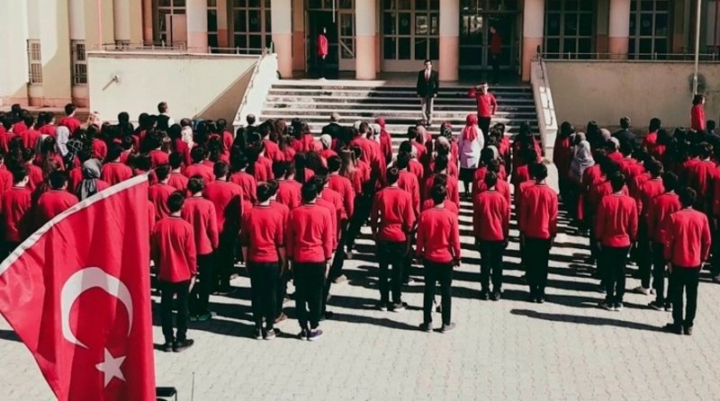
17.Bayrak Törenleri:
17.a) Çalışma haftası Pazartesi günü Bayrak Töreni ile başlar ve Cuma günü Bayrak Töreni ile biter. Resmi tatillerin başlangıç ve bitişlerinde de Bayrak Töreni yapılır.
17.b) Törenler okul bahçesinde yapılır.
17.c) Bayrak Törenlerine, tüm öğrenci, öğretmen ve çalışanlar katılmak zorundadır.
17.d) Törenlere yiyecek ve içecekle girilmez
17.e) Duyuru yapacak öğrenci kıyafetine özen gösterir.

Slide 9
Okulumuzda dikkat edilmesi gereken diğer kurallar;
Yüksek sesle konuşmamalı ve bağırmamalıyız.
Arkadaşlarımızı incitecek yaralayacak davranışlardan uzak durmalıyız.
Dersin işlenişini bozacak davranışlardan sakınmalıyız.
Sınıfımızın ve okulumuzu temiz tutmalıyız, yerlere çöp atılmamalı.
Sınıfımızı güzelleştirmek için etkinliklere katılmalıyız.
Dersi olumsuz etkileyecek davranışlardan sakınılmalıdır.

Slide 10
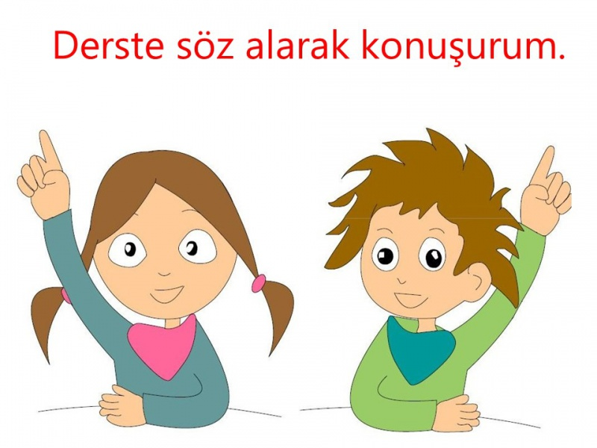
Görev paylaşımlarında üzerimize düşen görevi yerine getirmeliyiz.
Öğretmenlere karşı saygılı davranmalıyız.
İzinsiz eşyalara dokunarak onlara zarar vermemeliyiz.
Aldığımız emanet eşyaları tekrar yerine bırakmalıyız.
Zil çaldığı zaman koşarak değil yavaş adımlarla teneffüse çıkmalıyız.
Ders zili çaldığında sıramıza geçerek o dersin defter ve kitabını çıkartıp hazır olmalıyız.
Derste yazılıya dikkat ederek dersimizi yapmalıyız.
Derste parmak kaldırarak söz almalıyız.

Slide 11
Sınıfımızın ve okulumuzun temizliğine önem vermek
Sınıfımızın güzelleştirilmesi için yapılan etkinliklere gönüllü olarak katılmak
Dersi etkili şekilde dinleyerek derse aktif şekilde katılmak
Görev paylaşımlarında üzerimize düşen görevleri yerine getirmek
Teneffüslerde diğer sınıflardaki arkadaşlarımızla iyi geçinmek

Slide 12
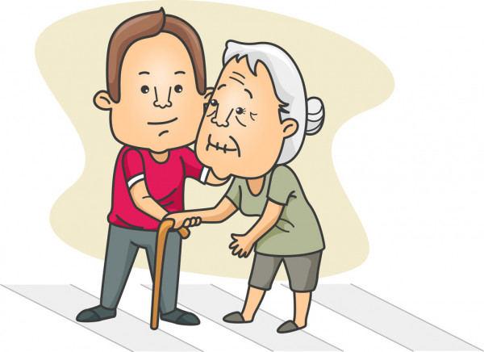
Toplumda uyulması gereken görgü kuralları ise şu şekildedir:
Büyüklere saygılı ve küçüklere sevgili davranmak gerekir.
Farklı his ve fikirlere saygılı olmak gerekir.
Çevreye karşı duyarlı olmak gerekir.
Başkalarının özel hayatına saygılı olmak gerekir.
Başkalarının özel eşyasını izinsiz kullanmamak gerekir.
Yardımsever ve misafirperver olmak gerekir.

Slide 13
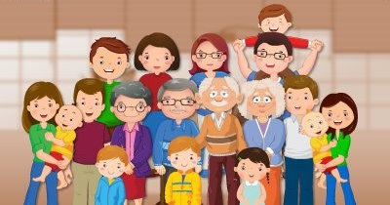
Olgunlukla hareket etmek, konuşma ve savunma haklarına saygı göstermek gerekir.
Bir ortamın kurallarına göre hareket etmek gerekir.
Teşekkür etmek, özür dilemek, af dileyerek istemek gerekir.
Verilen sözü tutmak, yalan söylememek ve dürüst olmak gerekir.
Akraba, arkadaş, dost ve hasta ziyaretlerini aksatmamak gerekir.
Sevinci, hüznü, mutluluğu ve başarıyı paylaşmak gerekir.

Slide 14
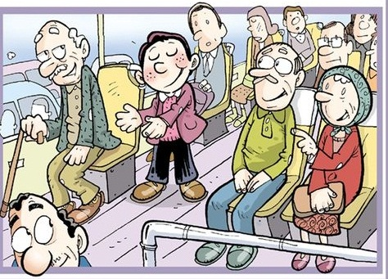
Toplu Taşıma Araçlarında Uyulacak Olan Kurallar
Eğer toplu taşıma araçlarında kurallara uyarsak çok daha güvenli ve keyifli bir yolculuk gerçekleştirebiliriz.
Otobüs durağında, kaldırımdan 3 adım geride otobüsü beklemeliyiz.
Otobüse sırası ile binmeliyiz. İnsanlar otobüse binerken sıraya girmeli ve sıralı biçimde binmemiz gerekir.
Araca binince hemen koltuğa oturmalıyız.
Ayrıca araçlarda mutlaka emniyet kemeri kullanmalıyız.

Slide 15
Otobüste ayakta durmamalıyız.
Otobüslerin içinde çok ses çıkarmamalı ve gürültü yapmamalıyız.
Araç durmadan inmemeliyiz.
Araçların kapı kolu ile oynamamalıyız.
Toplu taşıma araçlarına zarar verecek olan hareket ve davranışlardan uzak durmalıyız. Koltukları yırtmamalı ve karalamamalı, aynı zamanda boyamamalıyız.

Slide 16
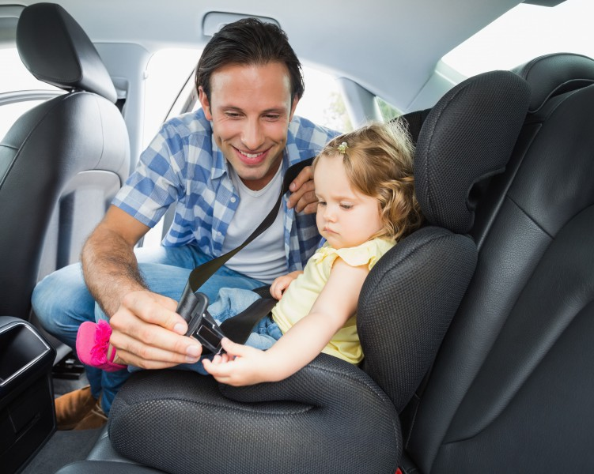
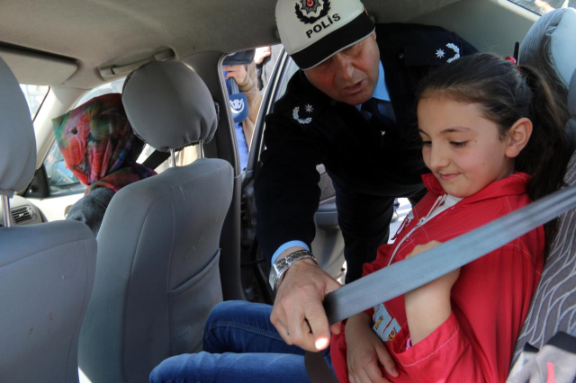
Özel Araçlarda Uyulması Gereken Kurallar
Toplu taşıma araçlarında olduğu gibi mutlaka özel araçlarda da kurallara uymalıyız. Aynı şekilde bu durum hem güvenliğimiz için hem de rahat bir yolculuk yapmak adına büyük bir öneme sahiptir.
Özel aracın içerisinde 10 yaşından küçük olan çocuklar mutlaka çocuk koltuğunda oturmalıdır.
10 yaşından büyük olan çocuklar ise özel araçların arka koltuğunda oturmalıdır.
Arka koltuğa oturduktan sonra emniyet kemeri takılmalıdır. Böylece güvenli şekilde yolculuk yapabiliriz.
Aracın kapısı ya da kapı kolu ile oynamamalıyız.

Slide 17
Pencereden elimizi ya da kolumuzu ve başımızı kesinlikle çıkarmamalıyız. Bu durum araç hareket halinde olsun ya da olmasın güvenliğimiz için çok önemlidir.
Özel araçların içerisinde şoförün dikkatini dağıtacak hareketler ve davranışlarda bulunmamalıyız.
Araştırmadan kesinlikle özel aracın içinden inmemeliyiz. Mutlaka aracın durmasını beklemeli ve daha sonra kapıyı yavaşça açarak inmeliyiz.
Bütün bu kurallara uyduğunuz taktirde sağlıklı ve güvenli şekilde yolculuk yapabiliriz. Aynı zamanda yolculuğun keyfini çıkarabilir ve istediğimiz yere kısa sürede ulaşabiliriz. Uymamız gereken kurallar hem toplu taşıma araçları hem de özel araçlar için geçerlidir.

Slide 18
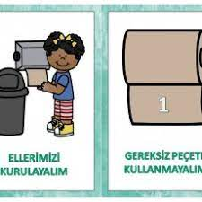
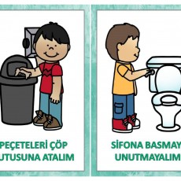
Tuvalet Kuralları
Tuvaletten girerken ve çıkınca ellerimizi sabunla yıkamalıyız.
ellerimizi yıkadıktan sonra kağıt havlu ile kurulamalıyız.
Tuvalet kağıdı kullanmalıyız.
Klozeti temiz bırakmalıyız, kirliyse fırçayla temizlemeliyiz.
Tuvaletlerde her yere dokunmaktan sakınmalıyız.
Tuvalet musluklarından su içmemeliyiz.
Tuvalet kağıdını klozetin içine veya çöp kutusuna atmalıyız.
Üzerimize su sıçratmamaya özen göstermeliyiz.

Slide 19
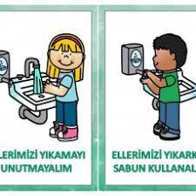
Yapılması Gereken Temizlik Uygulamaları
El ve tırnak bakımı-temizliği: Bulaşıcı hastalıklar halen dünyada en sık görülen hastalık grubunu oluşturmaktadır. Uygun el yıkama pratiğinin insanlara kazandırılması halinde bu hastalıkların sıklığında önemli derecede azalma sağlanabilmektedir. Konunun önemi hemen herkes tarafından bilinmekle birlikte yine hemen herkes tarafından ihmal edilmektedir.
Sadece su ile elin yıkanması görünen kirlerin giderilmesini sağlarken su ile birlikte sabun kullanıldığında gerçek temizlik sağlanabilmektedir.
Özellikle toplu yaşanılan yerlerde sıvı sabun kullanılmalıdır. Kalıp sabunlar kişisel temizlik araçları olduğundan mümkünse ortak kullanılmamalıdır.
Tırnaklar, kolay kirlenebilir ve etle tırnak arasında kir birikebilir. Bunların düzenli olarak temizlenmesi gerekir. Tırnaklar yenmemeli ve koparılmamalıdır. Haftada bir yarım ay biçiminde kesilmelidir.

Slide 20
Eller nasıl yıkanmalıdır?
Akan su altında eller ıslatılmalı
Sabunlanmalı
Ellerin bütün yüzeyleri ovalanmalı (en az 20 saniye)
Akan su altında durulanmalı
Kağıt havlu-peçete ile kurulanmalı
Not: Temizliğin sağlanabilmesi için; elleri yıkarken parmak uçları, tırnaklar, tırnağın etle ayrıldıktan sonraki bölümü, başparmak ve parmak araları sıklıkla unutulmaktadır. Bu nedenle elleri yıkarken bu bölgelere özen gösterilmelidir.

Slide 22
Eller ne zaman yıkanmalıdır?
Yemeklerden önce ve sonra
Yemek hazırlamadan önce
Diş, ağız, yüz ve göz temizliği yapmadan önce
Tuvaletten sonra
Kirli, tozlu bir işi tamamladıktan sonra
Dışardan eve gelince

Slide 23
Yüz temizliği: Her gün akşam yatmadan ve sabah kalkıldığında yüzün su ve sabunla yıkanması gerekmektedir.

Slide 24
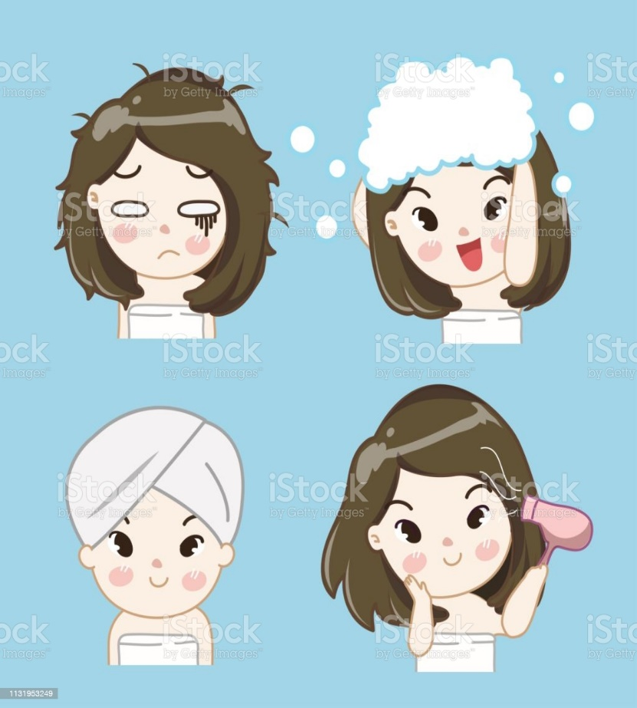
Saç temizliği ve bakımı: Saçların düzenli bir biçimde yıkanması ile yağlar ve kirler uzaklaştırılmaktadır. Aynı zamanda saçların fırçalanması ya da taranması ile de kir ve tozlar ve yine doğal yağ birikintileri kısmen uzaklaştırılabilmektedir.
Normal olarak saçlar hafta da en az bir ya da iki kere yıkanmalıdır. Yıkandıktan sonra saçlar, bol su ile durulanmalıdır.
Saçlar, düzenli taranmış ve uygun bir biçimde kesilmiş olmalıdır. Saç temizliğinde kullanılan taraklar kişisel olmalı .

Slide 25
Ayak temizliği: Ayaklar her gün çorap ve ayakkabı içinde terlediğinden, her gün akşam düzenli olarak su ve sabunla yıkanmalıdır. Ayak tırnaklarının bakımı da düzenli olarak yapılmalı ve düz biçimde kesilmelidir.

